Slide 1
Технологии дополненной реальности

Slide 2
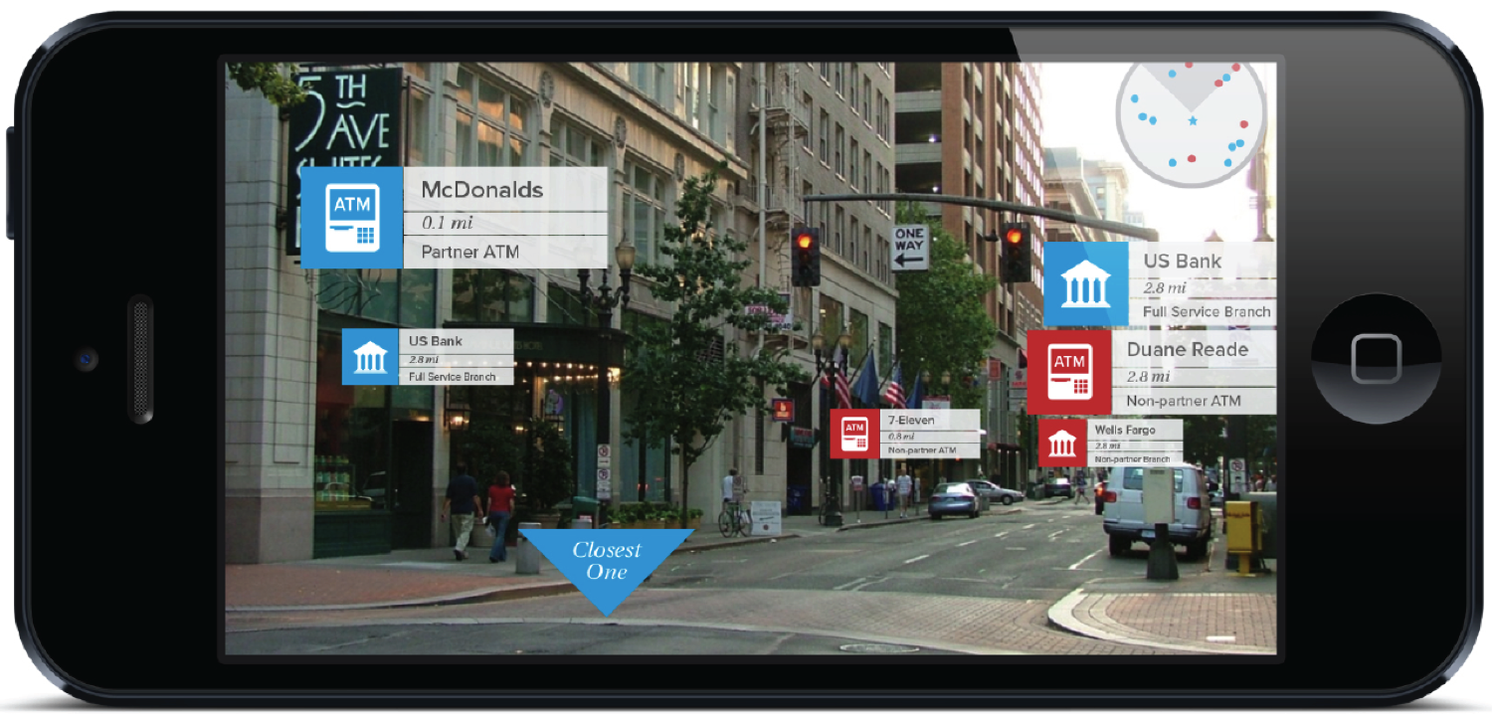
Что это такое?
Дополненная реальность (Augmented reality — AR) - технологии, позволяющие дополнять изображение реальных объектов различными объектами компьютерной графики.

Slide 3
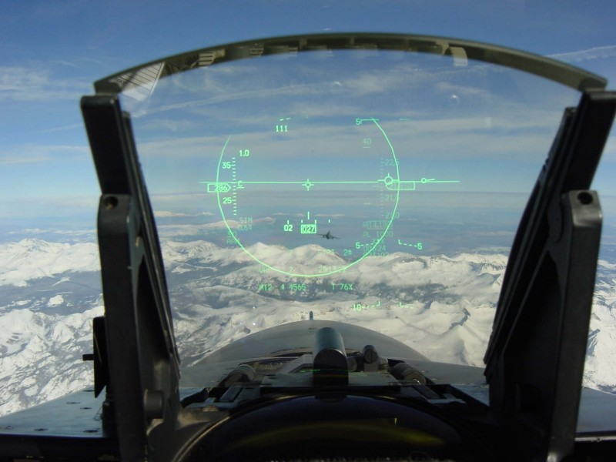
Где применяется?

Slide 4
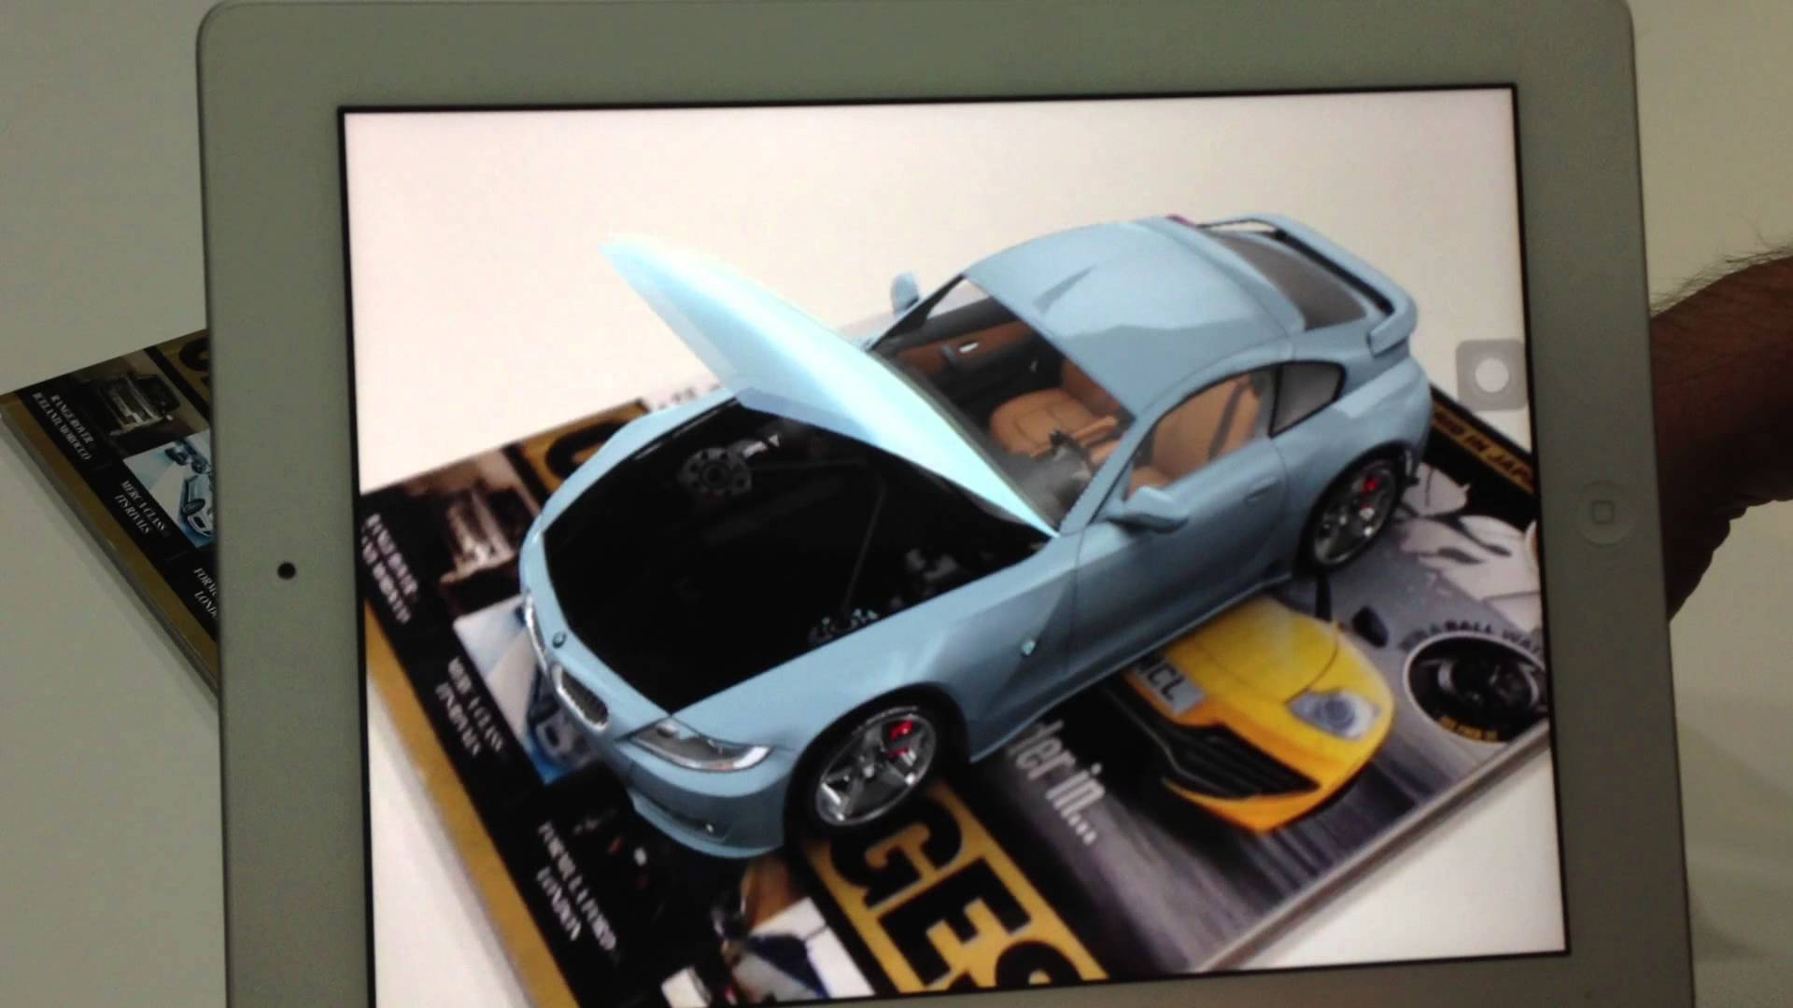
Где применяется?

Slide 5
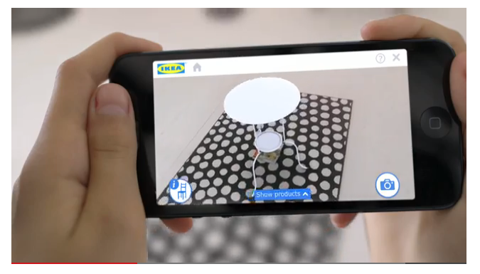
Где применяется?

Slide 6
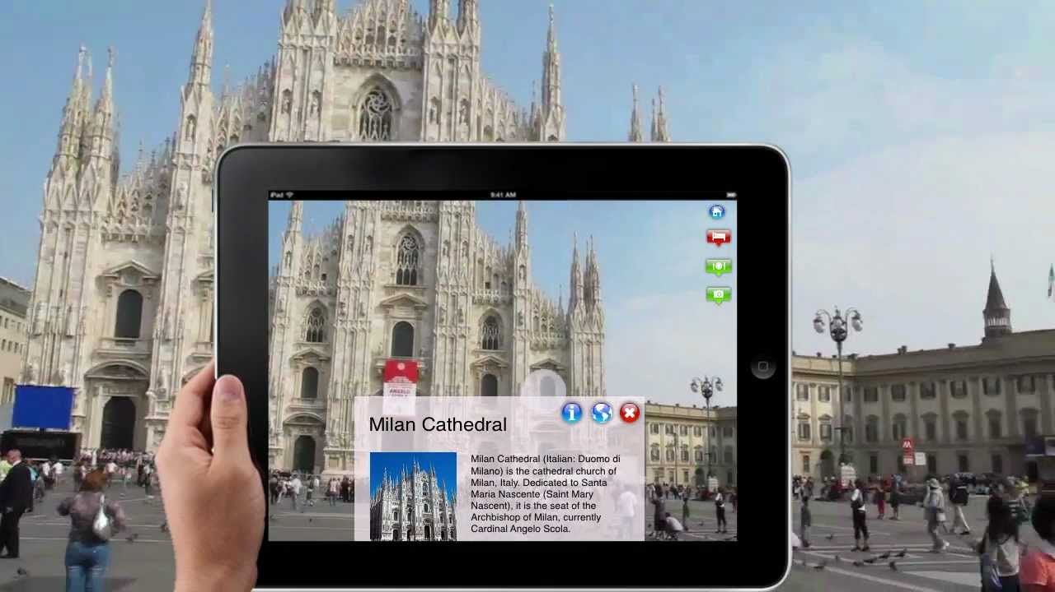
Где применяется?

Slide 7
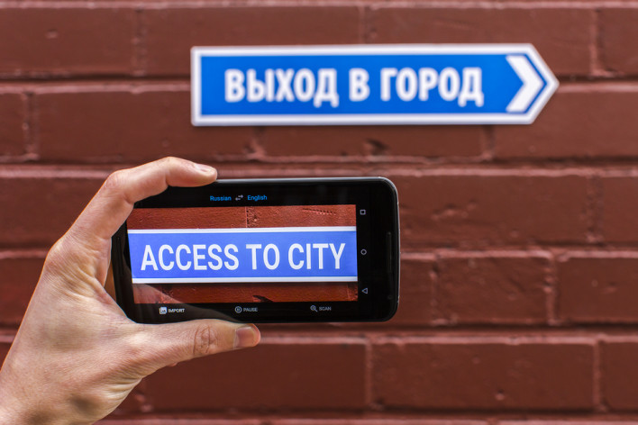
Где применяется?

Slide 8
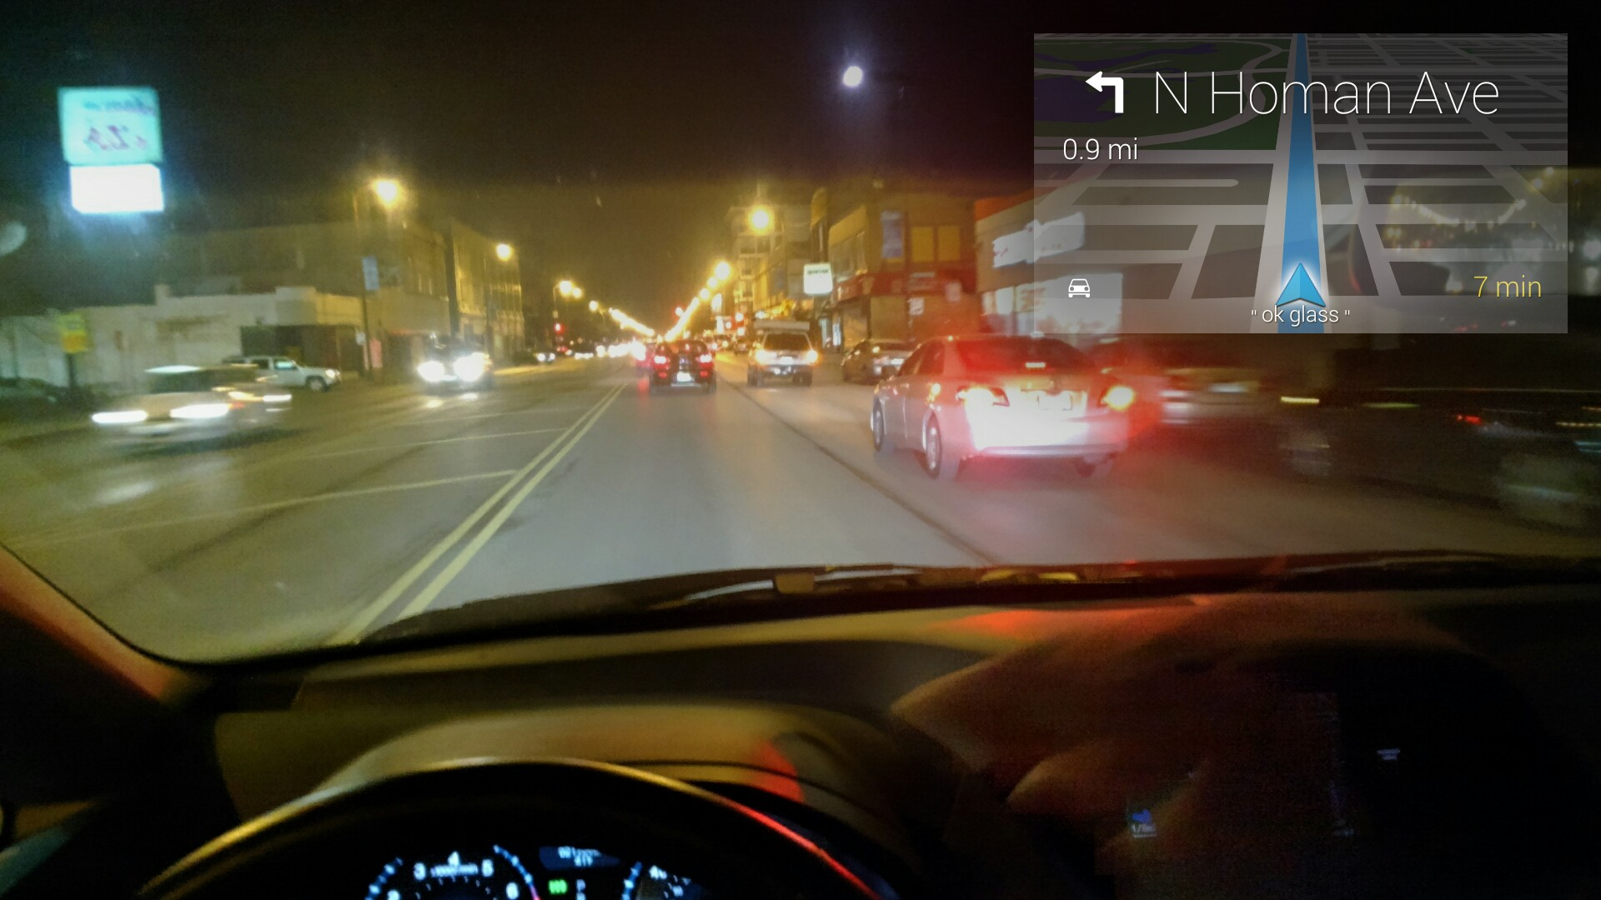
Где применяется?

Slide 9
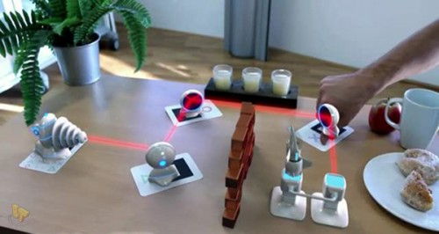
Где применяется?

Slide 10
Этапы:
Распознавание изображений
Оптическое распознавание символов (optical character recognition, OCR)
Распознавание лиц
Считывание штрихкодов
Дорисовка
Подходы:
Перебор видов объекта
Нахождение контуров объекта и их исследование
Нейронные сети

Slide 11

Безмаркерная
Распознавание образов
Специфический анализ изображения
Маркерная
Поиск в изображении определенного шаблона

Slide 12
Библиотеки
Все уже написано, не изобретайте велосипед
DRY - Don’t repeat yourself – Не повторяйся!

Slide 13
Библиотеки
Все уже написано, не изобретайте велосипед
DRY - Don’t repeat yourself – Не повторяйся!
Open source
Linux
Chromium, Firefox
Apache httpd, Nginx
OpenOffice
Gimp

Slide 14

OpenCV
OpenCV - библиотека компьютерного зрения.
Windows/Linux/Mac/Android/iOS
C/C++/Python/Java/MATLAB
Возможности
Распознавание движений на видео с камеры
Распознавание лиц и других образов
Машинное обучение
…

Slide 15

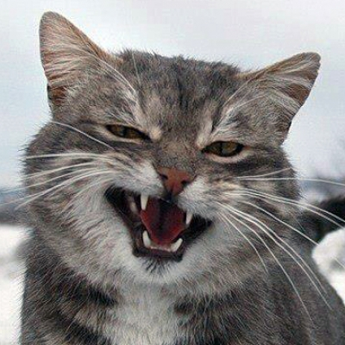
Постановка задачи
Спроецировать картинку на маркер

Slide 16
Маркер

Slide 17

Изображения в памяти компьютера
Пиксель
1100 0010 | 0101 0111 | 1101 1001
Red | Green | Blue
1 байт:
0000 0000₂ = 0₁₀
1111 1111₂ = 255₁₀

Slide 18
Первый этап: распознавание
Найдем на изображении контуры
Разберемся что из себя эти контуры представляют и отберем нужные(четырехугольники)
Разберемся что внутри отобранных четырехугольников. А именно, соответствует ли содержимое маркеру.

Slide 19
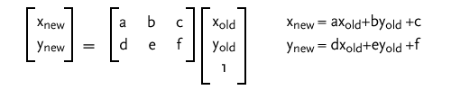
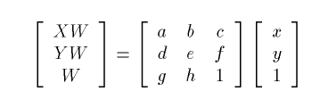
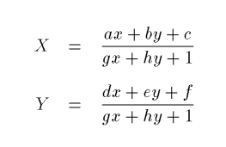
Трансформации

Slide 20
Второй этап: дополнение
Нужно определить искажение которое нужно применить к картинке для того чтобы она совпала с маркером
Определить направление маркера чтобы развернуть нужным образом картинку
Применить нужные искажения к картинке
Наложить искаженную картинку на исходный кадр.

Slide 21
Логические операции
A | B | A and B
0 | 0 | 0
0 | 1 | 0
1 | 0 | 0
1 | 1 | 1
A | B | A or B
0 | 0 | 0
0 | 1 | 1
1 | 0 | 1
1 | 1 | 1

Slide 22
Логические операции
1011 0110
1111 0000
1011 0000
1011 0110
1111 0000
1111 0110
and
or

Slide 23

Логические операции
А)

Slide 24
Логические операции
B)

Slide 25
Логические операции
C)

Slide 26

Логические операции
D)

Slide 27
Логические операции
E)

